Slide 1
構文解析
（Syntax Analysis）
学習目的： 「字句解析から取得したトークン列を処理対象とし、文法の構文規則に従い、プログラムの句構造を分析して、抽象度のより高い構文木を構成する」技術を理解する。
１．概要： 目的、構成＆入出力、構文木の表現
２．再帰的下向き構文解析法
３．ＬＲ構文解析
４．構文解析プログラムを自動的に生成

Slide 2
字句解析で何ができたか
test.pl0
ソースファイル
var a, b;
begin
a := 0;
b := a# + 5..05
end.
字句分析
1
エラー除去
2
トークン生成
a# + 5..05
VAR IDa COMMA IDb SEMI BEGIN IDa ASSIGN NUM₀ SEMI IDb ASSIGN IDa PLUS NUM₅ END PERIOD
変数名には ‘#’ がない!
数値
ではない

Slide 3
構文解析は何をするか
字句解析から取得したトークンを処理対象とし、文法の構文規則に従い、プログラムの句構造を分析して、構文木を構成する。同時に、構文エラーのチェックをする。
  句構造とは、例えば、ソースファイルのどこからどこまで文法的に、何の文、
  その文のどのような構成、
  を答えるもの。
二つの処理を行う
  文法は正しいか？
  プログラムの構造は？
…A[i++] = x + y / z;…
=
[ ]
+
A
++
x
/
i
y
z

Slide 4
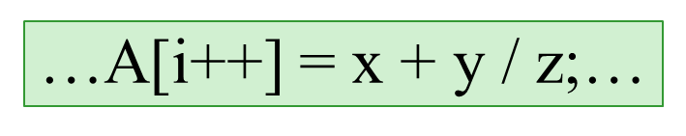
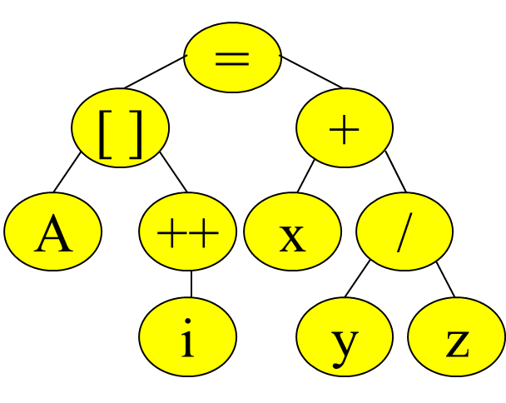
コンパイラの構成と構文解析の役割
トークン
字句解析器
（Scanner）
トークン（Token）
構文解析器
（Parser）
構文規則、次のスライド参照
<program> → <block> .
<block> → <constDecl> <varsDecl> <funcDecl> <statement>
<constDecl> → const <seqass> ;｜ε
<seqass> → ident = number｜ident = number , <seqass>
…
Notes:
構文解析 （Parsing）の振舞い
パーサが字句解析（スキャナ、Scanner）にトークンの提供を要求する
スキャナが入力ファイルをトークンバッファーに読込み，トークンを探し出す。
スキャナがトークンをパーサに返す
パーサがトークンをマッチする
失敗の場合： 構文エラーメッセージを出力する
成功の場合: 次のトークンを処理し続ける、或いは、中間コードを生成する、或いは、意味解析を行う
ある構文規則を使い，マッチングをスタートする
ある位置でマッチできたら，そこから続ける（次のトークンを取得し，このプロセスを繰り返す）
もし拡張（ってなに？）が必要でしたら，別の適切な規則を選ぶ（何の基準でどう選ぶのか？）
もし構文規則がなければ，エラーを出力する
もし一つ以上の規則があったら，その文法（規則セット）が曖昧である（どうすればいいの？）

Slide 5
PL/0プログラミング
言語の構文規則
const pi=3.14;
var r, s;
begin
r := 35;
s := r*r*pi;
end.
<program> → <block> .
<block> → <constDecl> <varsDecl> <funcDecl> <statement>
<constDecl> → const <seqass> ; | ε
<seqass> → ident = number | ident = number , <seqass>
<varDecl> → var <seqident> ; | ε
<seqident> → ident | ident , <seqident>
<funcDecl> → <funcDecl> function ident(<formal>) <block>; | ε
<formal> → <seqident> | ε
<statement> → ident := <expression> | call ident
| begin <seqstmt> end | while <condition> do <statement>
| if <condition> then <statement>
| return <expression> | write <expression> | writeln
| ε
<seqstmt> → <statement> | <statement> ; <seqstmt>

Slide 6
PL/0プログラミング
言語の構文規則
const pi=3.14;
var r, s;
begin
r := 35;
s := r*r*pi;
end.
<condition> → odd <expression>
| <expression> <relation> <expression>
<relation> → < | > | < > | <= | >= | =
<expression> → <symbol> <term> <seqterm>
<symbol> → + | - | ε
<seqterm> → <op1> <term> <seqterm> | ε
<term> → <factor> <seqfactor>
<seqfactor> → <op2> <factor> <seqfactor> | ε
<factor> → ident | number
| ident ( <parameter> ) | ( <expression> )
<parameter> → <seqexpr> | ε
<seqexpr> → <expression> | <expression> , <seqexpr>
<op1> → + | -
<op2> → * | /

Slide 7
構文解析の出力
プログラムの構造を表す構文木
var I;
begin
I := 3;
write I
end.<EOF>
program
.
.
block
varsDecl statement
end
begin seqstmt end
;
var seqident ;
;
statement ; seqstmt
I
I := expression
statement
symbol term seqterm
write expression
ε
ε
symbol term seqterm
factor seqfactor
factor seqfactor
3
ε
ε
I
ε
ε

Slide 8
構文木をどう表現するか
３アドレスコード
  構文木を簡単に表現するために、３アドレスコードを利用する： 命令の右辺に多くても１個の演算子しかない
  x + y * z ⇒ T1 = y * z
  T2 = x + T1
  T1とT2はコンパイラが生成する一時変数
  一般的な形式
    x = y op z if false x goto L
    x = op y x = y[i], x[i] = y
    x = y x = &y, y = *x, *x = y
    goto L parm x
    if x goto L parm y
    if x relop y goto L call p, 2

Slide 9
構文木をどう表現するか
３アドレスコード（続く）
構文解析の出力は、構文木であるが、内部では、３アドレスコードという中間表現である。
３アドレスコードの一般的な実装方法は、４つ組、３つ組、間接３つ組である
４つ組： <演算子, 演算数１, 演算数２, 演算結果>
 | op | arg1 | arg2 | result
0 | minus | c |  | T1
1 | * | b | T1 | T2
2 | minus | c |  | T3
3 | * | b | T3 | T4
4 | + | T2 | T4 | T5
5 | = | T5 |  | a
T1 = minus c
T2 = b * T1
T3 = minus c
T4 = b * T3
T5 = T2 * T4
a = T5

Slide 10
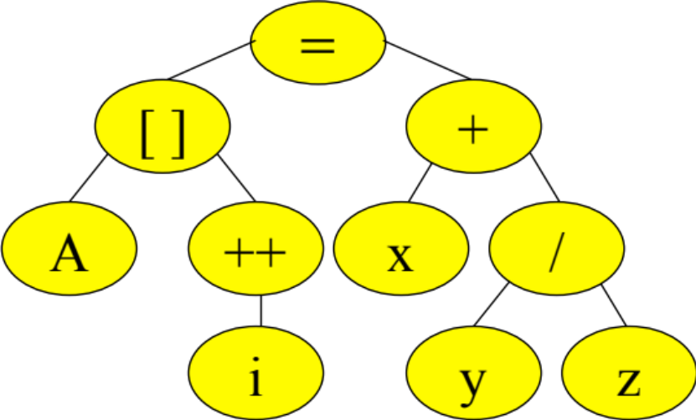
構文木をどう表現するか make_tuple命令で4つ組を作成
  T1 = make_tuple( “++”, i, null );
  T2 = make_tuple( “[]”, A, T1 );
  T3 = make_tuple( “/”, y, z);
:
帰りがけ順（post order）
A[i++] = x + y / z;
(++, i, Ф, T1)
([], A, T1, T2)
(/, y, z, T3)
(+, x, T3, T4)
(=, T4, Ф, *T2)

Slide 11
構文解析
（Syntax Analysis）
２．再帰的下向き構文解析法
2.1 基本概念
2.2 前処理（文法に問題があれば、改造する）
2.3 再帰的下向き構文解析関数の作成
2.4 ＬＬ（１）文法
（１） First, Follow, Directory集合
（２） LL(1)の定義と判断法
（３） PL/0 の構文解析関数
2.5 表駆動型構文解析

Slide 12
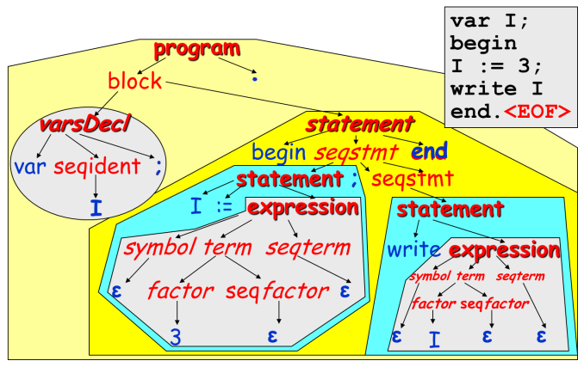
再帰的下向き構文解析とは
よく用いられている構文解析法
  下向き構文解析（ＬＬ）
  上向き構文解析（ＬＲ）
下向き構文解析法（ＬＬ）
  解析は以下のルールに従い進める
    開始記号から解析をする / 構文木を描く
    入力記号列を左から右へ走査する
    一番左の非終端記号を先に置き換える
  非終端記号ごとに構文解析関数を用意する。解析関数本体では、その非終端記号を左辺とする構文規則を忠実に反映したコードを与える。

Slide 13
文の導出と構文木の作成
から見た下向き構文解析
E→E+E，E→E*E，E→(E)，E→a，E→b，E→c
E
E⇒E+E
⇒ａ+ E
⇒ａ+E*E
⇒ａ+ｂ*E
⇒ａ+ｂ*ｃ
E
+
E
a
E
＊
E
b
c
非終端記号が１つしかない
から、１つの関数E（）を書く
E（） {
…
…
}
a + b * c
a + b * c
a + b * c
a + b * c
a + b * c

Slide 14
構文規則「A → aAb | c」の解析関数
基本的な考え方
プログラムのソースコード： “a₁a₂c₁b₂b₁$”
  “x_{i}”は“x”のトークンを表す
  “$”は終わり（「EOF」）を表す
“a₁a₂c₁b₂b₁$”が「A → aAb | c」の文であるかどうかは、Ａに還元できるかどうかによって判断する
  “c” のトークンが１つだけであるか
  “a” で始まり、Aに還元できるトークン列が続き、“b”で終了するか
  a₁a₂c₁b₂b₁$
  a₁ a₂c₁b₂ b₁ $

Slide 15
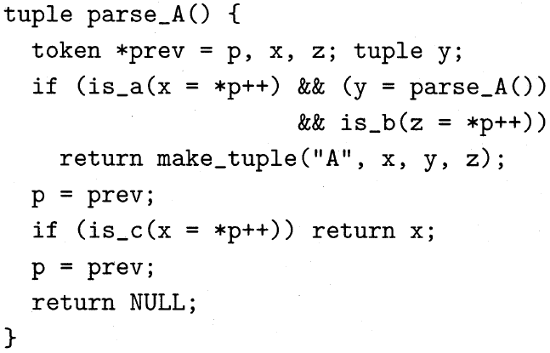
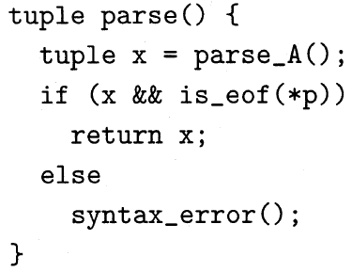
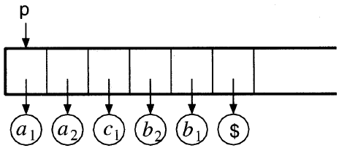
構文規則「A → aAb | c」の解析関数
ソースコード
再帰的呼出： 関数の中で自分自身を呼び出している。
  初期は、pが“a₁”に指す

Slide 16
構文解析
（Syntax Analysis）
２．再帰的下向き構文解析法
2.1 基本概念
2.2 前処理（文法に問題があれば、改造する）
2.3 再帰的下向き構文解析関数の作成
2.4 ＬＬ（１）文法
（１） First, Follow, Directory集合
（２） LL(1)の定義と判断法
（３） PL/0 の構文解析関数
2.5 表駆動型構文解析

Slide 17
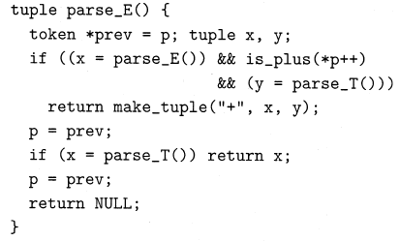
問題点１： 左再帰問題
下記の文法に対して、下向き構文解析のルールに従い機械的に解析関数を作成すれば、E()が無限に呼ばれるだけで解析はできない
E → E + T
E → T

Slide 18
左再帰の除去
文法に左再帰の構造があると、解析関数の再帰呼出しが無限に繰り返され、構文解析が正常に終了しない。
E → E + T
E → T
A → Ba | c
B → Ab | d
<id-list> → <id-list>, <id>
<id-list> → <id>
文法の書き直しで除去： βはAでは始まらない文字列
A →βA’
A’→αA’｜ε
A → Aα｜β
A → β｛α｝
文法G１にこの置き換えを適用すると、G3となる：
E→E(+T) | T
E→T｛+T｝
T→F｛*F｝
F→(E) ｜i
E→E+T，E→T，
T→T*F，T→F，
F→（E），F→a，F→b，F→c

Slide 19
問題点２： 後戻し（バックトラック）問題
後戻しとは、ある非終端記号を左辺とする構文規則が複数存在する場合、解析はそれらを順に試みる。各構文規則に対し、入力トークン列にその規則が適用できないと分かった時点で、バックトラックし次の規則を試みる
  効率がよくない
  実現は複雑
入力記号列“abdc”の場合
abdc
abdc
abdc
S → aBc
B → b｜bd
S
S
a
B
c
a
B
c
後戻し発生
問題を一般化
b
stmt → if expr then stmt｜if expr then stmt else stmt

Slide 20
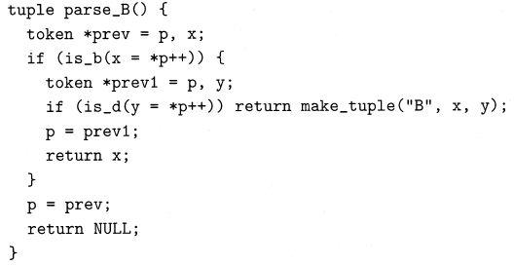
後戻し（バックトラック）の回避
括りだし（factoring）と呼ばれる方法で、生成規則を書き直すと、後戻しの解消ができる。
S→aBc
B→b | bd
S→aBc
B→bB₁
B₁→ d |ε
S→aBc
B→b(d |ε)
Notes:
括りだし： くくりだし

Slide 21
後戻しの解消実例（参考）
stmt → if expr then stmt else stmt
stmt → if expr then stmt
表現を変える
if a > 0 then i = 0 else i = 1;
write i;
S → iEtSeS
S → iEtS
if a > 0 then i = 0;
write i;
S → iEtSS'
S' → ε
S' → eS

Slide 22
構文解析
（Syntax Analysis）
２．再帰的下向き構文解析法
2.1 基本概念
2.2 前処理（文法に問題があれば、改造する）
2.3 再帰的下向き構文解析関数の作成
2.4 ＬＬ（１）文法
（１） First, Follow, Directory集合
（２） LL(1)の定義と判断法
（３） PL/0 の構文解析関数
2.5 表駆動型構文解析

Slide 23
再帰下向き構文解析関数の作成
以下の２つのステップで作成を進める
  ステップ１： 文法を改造する
    左再帰を除去
    後戻しを解消
      トークンaと展開対象となる非終端記号Aが与えられたときに、「A→α₁｜α_{２}｜…｜α_{ｎ}」のどれを使うかを一意に決まる必要がある。殆どのプログラミング言語は、文が唯一のキーワードで始まる：
      stmt→if expr then stmt | if expr then stmt else stmt
      | while expr do stmt | begin stmt_list end
  ステップ２： 関数を書く

Slide 24
例１： 文法G1の構文解析関数を作成
ステップ１： 文法改造
文法改造
  元々、後戻しのない文法
  左再帰を除去済みの文法は、G3に示す
解析結果を後置記法の式として出力したい：
変換法： 「式1 演算子 式2」 ⇒ 「式1」 「式2」 演算子
  例： ３＋５＊７＝３＋（５＊７）＝３ （５＊７）＋
文法G2
E → TE’
E’ → ε | +T [+] E’
T → FT’
T’ → ε|＊F [*] T’
Ｆ → （Ｅ）｜i [i]
文法G１
E → E + T [+]｜T
T → T * F [*]｜F
F → (E)｜i [i]
文法G3
E→ T ｛ +T [+] ｝
T→ F｛ * F [*] ｝
F→ (E)｜i [i]
Notes:
与えられた文法がLL(l)文法であれば，後戻りのない再帰的下向き構文解析プログラム(recursive descent parser)を文法の形に従って作ることができる。
前節で文法G2がLL(1)文法であることが確認されているから，文法G2の構文解析プログラムを作ってみる。
ここではさらに，構文解析した結果を後置記法の式として出力するものとする。
中置記法と後置記法の対応関係は，2章に
Ｐ(式1 演算子 式2) ＝ P(式1) P(式2) 演算子
Ｐ(演算数) ＝ 演算数
という形で与えられていた。これは，｢式1 演算子 式2｣を認識したときに｢演算子｣を出力し，
｢演算数｣を認識したときにそれをそのまま出力すればよいことを示している。
文法G2のもとの文法G１にそのことを付加したものをG１′とする。
文法G１′
E → E + T [+]｜T
T → T * F [*]｜F
F → (E)｜i [i]
ここで，[x] は，構文解析がその場所まで進んだときに x を出力することを示すものとする。
これから，文法G2に同じものを付加した文法は次のようになることがわかる。
文法G2′
E→TE'
E‘→+T[+]E‘｜ε
T→FT’
T‘→＊F[＊]T‘｜ε
Ｆ→（Ｅ）｜i [i]
同様に，次のG3′が得られる。
文法G3′
E→T ｛ +T [ + ]｝
T→F｛ *F[*] ｝
F→(E)｜i[i]
文法G2′から，次の再帰的下向き構文解析プログラムが得られる。
中置記法（ちゅうち）
後置記法（こうち）

Slide 25
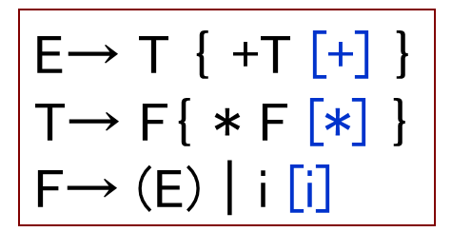
例１： 文法G1の構文解析関数を作成
ステップ２： 関数を書く
void E() {
T();
while (nextToken==‘+’) {
nextToken=getToken();
T();
putToken(“+”);
}
}
void F() {
if (nextToken==‘(‘) {
nextToken=getToken();
E();
if (nextToken==‘)‘)
nextToken=getToken();
else
error();
}
else if (nextToken==ident) {
putToken(ident);
nextToken=getToken();
}
else error();
}
void T() {
F();
while (nextToken==‘*’) {
nextToken=getToken();
F();
putToken(“*”);
}
}
Notes:
このように，文法の形そのままにプログラムが作れるのであるが，文法としてはG2よりG3（G2′よりG3′）のほうがわかりやすいから，プログラムもG3′から作ったほうがわかりやすい。そのプログラムは次のようになる。
プログラム5.2のほうがプログラム5.1より関数の数も少なく，実行時に関数が呼び出される回数も少ないので,効率も良い･

Slide 26
例２： 遷移図を使った作成法
S→aBd
B→b｜bc
abcd
遷移図は設計図として使う
各非終端記号に対し遷移図を作る
トークン/終端記号による遷移は、次の入力記号がそのトークンと一致したときの遷移で、非終端記号Aによる遷移の場合は、Aの解析関数の呼出しとなる
a
B
d
S
0
1
2
3
b
5
ε
B
4
b
c
6
8

Slide 27
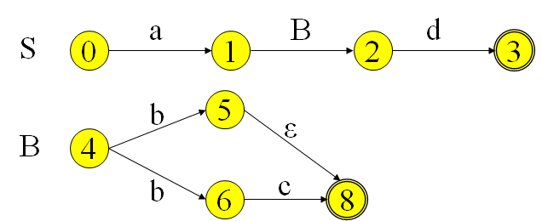
S→aBd
B→b｜bc
function S: boolean {
S := true;
if NextTokenIs (‘a’) then {
if B then
if NextTokenIs('d') then writeln(‘S→aBd');
else { error (‘S’); S := false }
else S := false;
}
else { error (‘S’); S := false; }
}
abcd
function B: boolean {
B := true;
if NextTokenIs (‘b’)
if NextTokenIs(‘c’)
then writeln (‘B→bc’)
else { writeln(‘B→b’); backToken(); }
else { error (‘B’); B := false; }
}
Notes:
文法は文の生成の仕方を記述したものである。たとえば，
S→aBd
は，S から aBd という形の文形式が作られることを示している（ここで, a, d は終端記号， B は非終端記号であるとする）。
一方，構文解析とは，与えられた文がS，すなわち aBd の形をしているかどうか調べることである。
そのためには，まず文の先頭がaであるか，その次がBの形をしているか，最後が d であるか，を調べればよい。それをプログラムで表現すれば
となる。これは，生成規則をそのまま構文解析規則と見ようとするものであり，
その意味では大変わかりやすい解析法である。
その考えで効率の良い構文解析プログラムがいつも得られれば問題はないのであるが，実際にはそうはいかない。
いま，文法が
S→aBd
B→b｜bc
であり，与えられた入力が
abed
であったとして，
上記の考えで構文解析を試みてみる。Bを読むプログラムＢは次のようになる。

Slide 28
例３： 遷移図を使った作成法（参考）
E → TE’ E’ → + TE’ | ∈
T → FT’ T’ → * FT’ | ∈
F → ( E ) | id
TD_E’()
{
token = get_token();
if token = ‘+’ then
{ TD_T(); TD_E’(); }
}
T
E’
main()
{
TD_E();
}
E:
0
1
2
+
T
E’
TD_F()
{
token = get_token();
if token = ‘(’ then
{ TD_E(); match(‘)’); }
else
if token.value <> id then
{error + EXIT}
else
...
}
E’:
3
4
5
6
∈
TD_E()
{
TD_T();
TD_E’();
}
F
T’
T:
7
8
9
*
F
T’
T’:
10
11
12
13
∈
TD_T()
{
TD_F();
TD_T’();
}
TD_T’()
{
token = get_token();
if token = ‘*’ then
{ TD_F(); TD_T’(); }
}
(
E
)
F:
14
15
16
17
id

Slide 29
構文解析
（Syntax Analysis）
２．再帰的下向き構文解析法
2.1 基本概念
2.2 前処理（文法に問題があれば、改造する）
2.3 再帰的下向き構文解析関数の作成
2.4 ＬＬ（１）文法
（１） First, Follow, Directory集合
（２） LL(1)の定義と判断法
（３） PL/0 の構文解析関数
2.5 表駆動型構文解析

Slide 30
LL（ｋ）構文解析法
後戻しは効率やエラーメッセージの表示などに問題がある。そこで、後戻しのない解析法が考案されている。
ＬＬ（ｋ）解析法： ある非終端記号の構文規則が複数存在するとき（例： Ａ → α | β ）、ｋ個のトークンを先読み、どの構文規則を使うべきか判断できる方法
  ＬＬ（１）解析法
  は一番簡単、
  実用
<statement> → ident := <expression>
| call ident
| begin <seqstmt> end
| while <condition> do <statement>
| if <condition> then <statement>
| return <expression>
| write <expression>
| writeln
write newline

Slide 31
LL（１）構文解析法
LL（１）構文解析関数を書く手順：
  左再帰を除去、括りだしを適用する
  LL（1）であるかどうかを判断する
    First集合とFollow集合からDirectory集合を求めることによって判断
  LL（1）であれば、構文解析関数を書く
    First集合とFollow集合を利用する
注： プログラムの記号 <EOF>を「$」で表す。開始記号を「E」とすれば、「$」を終端記号として構文規則に取り入れるために、新しい開始記号「E”」を定義し、新しい構文規則 E” → E $ を定義する。

Slide 32
LL（1）をどう判断するか
「A→α|β」を持つAに対し、αとβのどちらを使いAを展開するかを、１つのトークンで決められるかを判断したい
Fの場合、First(（E）)∩First(id)＝Φであればよい
T'の場合、Follow(T')に「*」がなければよい： First(*FT')∩Follow(T')＝Φ
  Follow(T')は、導出において、T'の直後に出てこられる終端記号の集合
  T'→εを適用することは、T'を止め、手元のトークンをT'の直後にある非終端記号に適用することとなる
E → TE'
E' → +TE' |ε
T → FT'
T' → ＊FT' |ε
F → ( E ) | id
First（（E））=｛ ( ｝
First（ id ）=｛ id ｝
First（*FT'）=｛ * ｝
Follow（T'） = ｛+｝
Notes:
For α a string of grammar symbols
FIRST(α) is the set of terminals that begin strings derived from α
If α ⇒* ε, then ε is also in FIRST(α)
For nonterminal A
FOLLOW(A) is the set of terminals a that can appear immediately to the right of A in a sentential form
S ⇒ αAaβ for some α and β
There might have been symbols between A and a that have derived ε , and FOLLOW records this lookahead
It provides the lookaheads the might signal the recognition of a production with A as the left-hand side

Slide 33
Follow集合をなぜ必要であるか
動機： 「A →ε」のような非終端記号
Ａに対し、１つの入力トークンだけで、
εを適用すべきかを判断する道標
を求めたい
First（＋TE'）=｛+｝
First（＊FT'）=｛＊｝
Follow（T'） = ｛+, $｝
Folow（E'）=｛$｝
E → TE'
E' → +TE' |ε
T → FT'
T' → ＊FT' |ε
F → ( E ) | id
id + id＊id $
E”⇒ Ｅ$ ⇒ ＴＥ`$
⇒ ＦＴ`Ｅ`$
⇒ idＴ`Ｅ`$
⇒ idＥ`$
⇒ id+ＴＥ`$
⇒ id+ＦＴ`Ｅ`$
⇒ id+idＴ`Ｅ`$
⇒ id+id＊ＦＴ`Ｅ`$
⇒ id+id＊idＴ`Ｅ`$
⇒ id+id＊idＥ`$
⇒ id+id＊id$

Slide 34
id + id＊id $
FOLLOW（T'） = ｛+｝
FIRST（＋TE'）=｛＋｝
id + id＊id $
id + id＊id $
id + id＊id $
id + id＊id $
id + id＊id $
FIRST（＊FT'）=｛＊｝
FOLLOW（T'）=｛$｝
FOLLOW（E'）=｛$｝
E
T
E'
$
F
T'
+
T
E'
id
ε
F
T'
ε
E → TE'
E’→ +TE’ | ε
T → FT'
T' → ＊FT' | ε
F → ( E ) | id
id
＊
F
T'
id
ε
T'に関する規則が2つある。＊FT'は使えない。εは使えるか？もしT'の直ぐ後ろに"+"が出てこられるのなら、εでT'を消せる

Slide 35
Director集合
構文規則｢A → α｣に対して、Director(A, α) は
  α ⇒εでないとき： First(α)
  α ⇒εであるとき： First(α)∪Follow(A)
｢A →α｣ のDirectorとは、次にこの構文規則を使い、Aをαに展開すべきか判定するための終端記号の集合。
  通常は α のFirstと一致する
  αから空の文字列が生成される場合は、AのFollow集合に属する終端記号が入力トークン列の先頭に現れる可能性がある。
  a ∊ Director(A, α)の意味は？
*
*

Slide 36
a ∊ Director(A, α)の意味
構文規則 A → α に対して、Director(A, α) は
  First(α) …… α ⇒εでないとき
  First(α)∪Follow(A) …… α ⇒ε のとき
a ∊ Director(A, α)の意味は
*
*
S
S
A
A
α
α
入力
a
入力
εa
////////////////
////////////////

Slide 37
First集合とFollow集合の定義（参考）
構文規則 A→αに対して、
First（α）： αから生成される記号列の先頭に現れる終端記号の全体をαのFirst集合と呼ぶ
  First(α) = { a｜a ∊ V_{T}, α⇒ a… }
  α⇒ ε なら、ε ∊ First(α)
Follow（A）： 開始記号Sから導出された記号列において、Ａの直後に現れる可能性のある終端記号の全体を、ＡのＦollow集合と呼ぶ。
  Follow(A) = { a｜a ∊ V_{T}, S ⇒ …Aa…}
  開始記号のFollow集合に＄記号を含む
*
*
*

Slide 38
構文解析
（Syntax Analysis）
２．再帰的下向き構文解析法
2.1 基本概念
2.2 前処理（文法に問題があれば、改造する）
2.3 再帰的下向き構文解析関数の作成
2.4 ＬＬ（１）文法
（１） First, Follow, Directory集合
（２） LL(1)の定義と判断法
（３） PL/0 の構文解析関数
2.5 表駆動型構文解析

Slide 39
ＬＬ（１）文法
文法Ｇ = <V_{N}, V_{T}, P, S>において、右辺だけが異なる任意の構文規則 Ａ→α と Ａ→β に対し、必ず以下の式が成立すれば、Ｇは LL（1） 文法であると言う。
Director(A, α) ∩ Director(A, β) = ∅
LL（1）であれば、Ａ→α｜βに対し、次の１つの入力トークンだけで、どれを利用すべきか、判断できる
  一番最初の“L”： Left-to-right: 左から右へ入力文字列を読む（後戻しないことを意味する）。
  次の“L”： Leftmost-derivation: 最左導出
  “1”： 各ステップにおいて、１つだけの入力トークンを先読みする
Notes:
ある文法はＬＬ（１）文法であれば，どの生成規則ペア A → α｜β に対しても
１）First(α)‐ε ∩ First(β)‐ε ＝Ф
２）もしα =*⇒ε、First(β)∩Follow(A) ＝Ф
もし１）が成立できなければ、規則の右端のどちらを選ぶのか、分からなくなる
もし２）が成立できなければ、いつβ若しくはεを選ぶのか、分からなくなる

Slide 40
LL（1）構文解析のための計算
LL(1)であるかどうかを、各構文規則「A→α」のDirectorを求めてから判断する
  記号列αのFirst集合First（α）
  非終端記号AのFollow集合Follow（A）
  記号列αに対して、 α ⇒ε かどうかを求める
  Director(A, α)
構文解析において、読み込んだトークン「ｔ」と現在の展開対象の非終端記号「A」に対し、A→α｜βのどちらの構文規則を適用するかを、First（α）、 First（β）、Follow（A)を求めてから判断する。
*

Slide 41
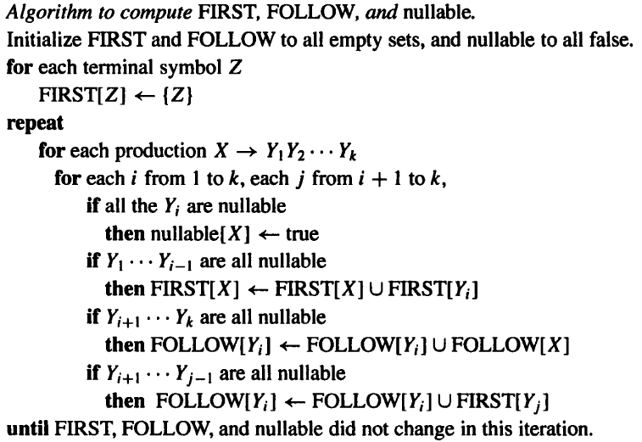
First&Followを求めるアルゴリズム（参考）

Slide 42
記号列αに対して、α ⇒ ε
かどうかを判断するアルゴリズム
*
以下のアルゴリズムは、
Null（ α ） = true … α ⇒ε のとき
false … α ⇒ε でないとき
全ての記号 a に対して、Null（a） ← false
全てのε規則 A → ε に対して、 Null（A） ← true
ε規則以外の規則 A → a₁a_{2…}a_{n} （a_{i} ∊ （V_{N}∪V_{T}））に対して、もし全ての a_{i} についてNull（ a_{i} ） = trueであれば、 Null（A） ← true
どのNull（a）にも変更がなくなるまで、ステップ３を繰り返す。
*
*

Slide 43
Firstを求めるアルゴリズム： 概観（参考）
アルゴリズム概観
全ての終端記号 t は、First(t) = { t }
X → ε が構文規則であれば、ε ∈ First(X)
X → A₁ … A_{n} 且つ ε ∈ First(A_{i}), 1 ≤ i ≤ nであれば
ε ∈ First(X)
X → A₁ … A_{n} α 且つ ε ∈ First(A_{i}), 1 ≤ i ≤ nであれば
First(α) ⊆ First(X)
以上を新たに追加されるものがなくなるまで繰り返す
First(X₁ X₂ … X_{n} ) = First(X₁)
“+” First(X₂) if ∈ is in First(X₁)
“+” First(X₃) if ∈ is in First(X₂) “+”…
“+” First(X_{n}) if ∈ is in First(X_{n-1})
ε∈First(X₁ X₂ … X_{n})
if ε∈First(X_{i}) for all i

Slide 44
Firstを求めるアルゴリズム
全ての終端記号 x に対して、First（x） = { x }
空記号に対して、First（ ε ） = { ε }
全ての非終端記号 A に対して、First（A） = ϕ
以下を、どの First にも新たに追加されるものがなくなるまで繰り返す。但し、α は文字列を表す。
  First（ x α ） = { x }
  if （ ε ∈ First（A） ）
  First（ A α ） = （ First（A） – {ε} ） ∪ First（α）
  else
  First（ A α ） = First（A）
  A → α ならば、First(A) に First(α) を加える

Slide 45
First集合の計算： 例１
Ｅ→ＴＥ’
Ｅ’→+ＴＥ’｜ε
Ｔ→Ｆ Ｔ’
Ｔ’→＊Ｆ Ｔ’｜ε
Ｆ→（ Ｅ ）｜ｉ
First（“（”）＝｛（｝
First（“）”）＝｛）｝
First（“＊”）＝｛＊｝
First（“＋”）＝｛＋｝
First（“i”）＝｛ i ｝
Ｆｉｒｓｔ（Ｆ）＝｛（，ｉ｝
Ｆｉｒｓｔ（Ｔ’）＝｛＊，ε｝
Ｆｉｒｓｔ（Ｔ）＝Ｆｉｒｓｔ（Ｆ）＝｛（，ｉ｝
Ｆｉｒｓｔ（Ｅ’）＝｛+,ε｝
Ｆｉｒｓｔ（Ｅ）＝Ｆｉｒｓｔ（Ｔ）＝｛（，ｉ｝
葉から開始記号へ
注： 本当はFirst(FT’)を求めたい、First(F)は分かったら、First(FT’)も分かられるようになる
Notes:
We calculate the First sets for the nonterminals in the grammar at right:
Step1:
E → TE' ⇒ First(E) includes First(TE')
E' → +TE' ⇒ First(E') includes First(+TE') = { + }
T → FT' ⇒ First(T) includes First(FT')
T' → *FT' ⇒ First(T') includes First(*FT') = { * }
F → ( E ) ⇒ First(F) includes First(( E ) ) = { ( }
F → id ⇒ First(F) includes First(id) ⇒ First(F) = { (, id }
Step2:
Since First(T) includes First(FT') = { (, id }, we have First (T) = { (, id }
Since First(E) includes First (TE') = { (, id }, we have First(E) = { (, id }
E' → ε ⇒ First(E') includes ε ⇒ First(E') = { +, ε }
T' → ε ⇒ First(T') includes ε ⇒ First(T') = { *, ε }
By rule 1, Follow(E) includes $, giving Follow(E) = { $ }
By rule 2, F → ( E ) means that Follow(E) includes First( ) ), giving Follow(E) = { $, ) }
By rule 2, E → TE' means that Follow(T) includes First(E') - {ε} = { + }
By rule 3, E → TE' means that Follow(E') includes Follow(E) ={ $, ) }
By rule 3, E → TE' where First(E') includes ε ⇒ Follow (T) includes Follow(E) = { $, ) }. Thus, Follow(T) = { +, $, ) }
By rule 3, E' → +TE‘, where First(E') includes ε ⇒ Follow (T) includes Follow(E') = { $, ) }. This adds nothing to Follow(T).
By rule 3, T → FT' means that Follow(T') includes Follow (T) ⇒ Follow(T') = { +, $, ) }.
By rule 2, T → FT' means that Follow(F) includes First (T') - {ε}.Thus, Follow(F) includes { * }
By rule 3, T → FT' where First(T') includes ε ⇒ Follow (F) includes Follow(T) = { +, $, ) }. Thus, Follow (F) = { *, +, $, ) }
By rule 3, E' → +TE' ⇒ Follow(E') includes Follow(E'). Similarly, T' → *FT' ⇒ Follow(T') includes Follow(T'). Nothing is added here.

Slide 46
Followを求めるアルゴリズム概観（参考）
アルゴリズム概観
  １．Ｓ が開始記号であれば、
  $ ∈ Follow（S）
  ２．A → α B β であれば、
  First(β)-{ε} ⊆ Follow(B) かつ
  ３．A → α B, 或いは, A → α B β, β ⇒ ε であれば
  Follow(A) ⊆ Follow(B)
  つまり、Aの直後に出現するトークンはBの直後に も出現する、この構文規則より、Bの直後に 何もない から。
*

Slide 47
Followを求めるアルゴリズム
開始記号をSとする。プログラムの終了を「$」で示す。
α は文字列、A と B は非終端記号を示す。
  Follow（S） ← { $ }
  全ての非終端記号 A に対して、Follow（A） ← ϕ
構文規則 A → …B に対して、Follow（A）の全ての要素をFollow（B）に追加する。
構文規則 A → …B α に対して、First（α）の全ての要素をFollow（B）に追加する。更に、α ＝*⇒ ε であれば、Follow（A）の全ての要素をFollow（B）に追加する。
ステップ２と３をどのFollow（A）にも新たに追加されるものがなくなるまで繰り返す。
Notes:
For FOLLOW:
1. Place $ in FOLLOW(S), where S is the start symbol, and $ the input right endmarker
2. If a production S→αBβ everything in FIRST(β) except ε is placed into FOLLOW(B)
3. If a production A →αB, or a production A→αBβ where FIRST(β) contains ε
(i.e. β⇒*ε) then everything in FOLLOW(A) is in FOLLOW(B)

Slide 48
Follow集合の計算： 例１
Ｅ→ＴＥ’
Ｅ’→+ＴＥ’｜ε
Ｔ→Ｆ Ｔ’
Ｔ’→＊Ｆ Ｔ’｜ε
Ｆ→（ Ｅ ）｜ｉ
Ｆｉｒｓｔ（Ｆ）＝｛（，ｉ｝
Ｆｉｒｓｔ（Ｔ’）＝｛＊，ε｝
Ｆｉｒｓｔ（Ｔ）＝Ｆｉｒｓｔ（Ｆ）＝｛（，ｉ｝
Ｆｉｒｓｔ（Ｅ’）＝｛+,ε｝
Ｆｉｒｓｔ（Ｅ）＝Ｆｉｒｓｔ（Ｔ）＝｛（，ｉ｝
開始記号から葉へ
Ｆｏｌｌｏｗ（Ｅ） = ｛＄，）｝
Ｆｏｌｌｏｗ（Ｅ’） = Ｆｏｌｌｏｗ（Ｅ） = ｛＄，）｝
Ｆｏｌｌｏｗ（Ｔ） = Ｆｉｒｓｔ（Ｅ’) -｛ε｝ + Ｆｏｌｌｏｗ（Ｅ）=｛+，＄，）｝
Ｆｏｌｌｏｗ（Ｔ’） = Ｆｏｌｌｏｗ（Ｔ） = ｛+，＄，）｝
Ｆｏｌｌｏｗ（Ｆ） = Ｆｉｒｓｔ（Ｔ’） - ｛ε｝ + Ｆｏｌｌｏｗ（Ｔ）
= ｛＊，+，＄，）｝
Notes:
We calculate the First sets for the nonterminals in the grammar at right:
Step1:
E → TE' ⇒ First(E) includes First(TE')
E' → +TE' ⇒ First(E') includes First(+TE') = { + }
T → FT' ⇒ First(T) includes First(FT')
T' → *FT' ⇒ First(T') includes First(*FT') = { * }
F → ( E ) ⇒ First(F) includes First(( E ) ) = { ( }
F → id ⇒ First(F) includes First(id) ⇒ First(F) = { (, id }
Step2:
Since First(T) includes First(FT') = { (, id }, we have First (T) = { (, id }
Since First(E) includes First (TE') = { (, id }, we have First(E) = { (, id }
E' → ε ⇒ First(E') includes ε ⇒ First(E') = { +, ε }
T' → ε ⇒ First(T') includes ε ⇒ First(T') = { *, ε }
By rule 1, Follow(E) includes $, giving Follow(E) = { $ }
By rule 2, F → ( E ) means that Follow(E) includes First( ) ), giving Follow(E) = { $, ) }
By rule 2, E → TE' means that Follow(T) includes First(E') - {ε} = { + }
By rule 3, E → TE' means that Follow(E') includes Follow(E) ={ $, ) }
By rule 3, E → TE' where First(E') includes ε ⇒ Follow (T) includes Follow(E) = { $, ) }. Thus, Follow(T) = { +, $, ) }
By rule 3, E' → +TE‘, where First(E') includes ε ⇒ Follow (T) includes Follow(E') = { $, ) }. This adds nothing to Follow(T).
By rule 3, T → FT' means that Follow(T') includes Follow (T) ⇒ Follow(T') = { +, $, ) }.
By rule 2, T → FT' means that Follow(F) includes First (T') - {ε}.Thus, Follow(F) includes { * }
By rule 3, T → FT' where First(T') includes ε ⇒ Follow (F) includes Follow(T) = { +, $, ) }. Thus, Follow (F) = { *, +, $, ) }
By rule 3, E' → +TE' ⇒ Follow(E') includes Follow(E'). Similarly, T' → *FT' ⇒ Follow(T') includes Follow(T'). Nothing is added here.

Slide 49
Director集合の計算： 例１
また、この文法はＬＬ（１）文法か？
Ｅ→ＴＥ’
Ｅ’→+ＴＥ’｜ε
Ｔ→Ｆ Ｔ’
Ｔ’→＊Ｆ Ｔ’｜ε
Ｆ→（ Ｅ ）｜ｉ
Eに関するDirector
Director(E, TE') = First(T) = { (, i }
E`に関するDirector
Director(E’, +TE') = { + }
Director(E’, ε) = Follow(E') = { $, ) }
Tに関するDirector
Director(T, FT’) = First(F) = { (, i }
T`に関するDirector
Director(T’, *FT`) = { * }
Director(T’, ε) = Follow(T`) = {+, S, ) }
Fに関するDirector
Director(F, (E)) = { ( }
Director(F, i) = { i }
E`、T`、Fが複数のDirectorを持つが、共通部分がない。だから、これは、LL(1)文法

Slide 50
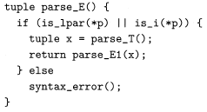

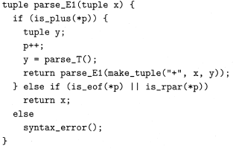
例１の再帰下向き構文解析関数
Ｅ→ＴＥ’
Ｅ’→+ＴＥ’｜ε
Ｔ→Ｆ Ｔ’
Ｔ’→＊Ｆ Ｔ’｜ε
Ｆ→（ Ｅ ）｜ｉ

Slide 51
練習： FirstとFollow集合の計算
以下の構文規則のFirstとFollow集合を求めよ
E → T Q
Q → + T Q | - T Q | ε
T → F R
R → * F R | / F R | ε
F → ( E ) | i

Slide 52
練習： FirstとFollow集合の計算
First(F) = { i, ( }
First(R) = { *, /, ε }
First(T) = First(F)
First(Q) = { +, -, ε}
First(E) = First(T)
Follow(E) = { $, ) }
Follow(Q) = Follow(E) = { $, ) }
Follow(T) = First(Q) - ε + Follow(E) = { +, - , $, ) }
Follow(R) = Follow(T)
Follow(F) = First(R) - ε + Follow(T)
= {*, /} + {+, -, ), $ }

Slide 53
構文解析
（Syntax Analysis）
２．再帰的下向き構文解析法
2.1 基本概念
2.2 前処理（文法に問題があれば、改造する）
2.3 再帰的下向き構文解析関数の作成
2.4 ＬＬ（１）文法
（１） First, Follow, Directory集合
（２） LL(1)の定義と判断法
（３） PL/0 の構文解析関数（参考）
2.5 表駆動型構文解析

Slide 54
再帰下向き構文解析関数の作成例
PL/0プログラミング言語の場合
まずは左再帰と後戻し問題があるかどうかを確かめる
左再帰はない
LL(１)であるかどうかを調べる
  First集合を開始記号“program”から遠いほうから求めると、factorに問題があり、LL(l)文法ではない
First(factor) = { ident, number, ident, ( }
  解決方法は、identに種類情報を付与する
  ident^{var,const,par},ident^{func}
  その他の部分には問題はない。構文図式のすべての分岐点でも、後戻しの必要のない選択が可能であることを示す
Notes:
PL/0’の再帰的下向き構文解析プログラムを作るために，まず， PL/0′の文法がLL(l)文法であるか調べてみる。実は，それはLL(l)文法ではないのであるが，どの部分がその条件にあっていないか，その部分でどのようにして分岐の1つが選択できるかがわかれば，PL/0’の再帰的下向き構文解析プログラムを作ることは可能である.
まず, First集合を開始記号programから遠いほうから求めてみると，最初のfactorに問題がある。すなわち factor の矢印の線をたどっていくと
First(factor) = { ident number ident ( }
となって，identにぶつかる線が2本ある。したがって，この文法はLL(l)文法ではない。しかし，再帰的下向き構文解析プログラムを作るためには ident
を読んだときに，この2つのidentのうちのどちらであるかの区別ができればよい。プログラムの意味を考えれば，最初の ident は変数名か定数名かパラメータ名であり，後の ident は関数名であるから ident を読んだときにその ident の種類がわかればよい。それは，名前の宣言の表を見ればわかるはずである。
First集合の要素にその種類を付けてみると次のようになる.
First(factor) = { ident^{var, colst, Par} number ident ^{func} ( }
その他の部分には問題はなく，以下のように First 集合が求められる。なお，ident の種類が問題になるのは factor の中だけであるから，その他のfirst 集合を求めるときには
First(Factor) = { ident number ( }
これらの情報から，構文図式のすべての分岐点で,後戻りの必要のない選択が可能であることを示せばよい.
blockの構文図式については, First(constDecl), First(varDecl), First(funcDecl), (First(statement) – {ε} )∪Follow(statement)の間に共通部分がないか
らよい。constDeclの構文図式の最後の部分に分岐があるが，それは｢;｣か｢,｣かで選択できるからよい。 varDeclについても同様である。 funcDeclにある分岐も｢)｣, ｢,｣, ｢ident｣で選択できる。
statementの構文図式での分岐については，分岐先の最初の記号の間，およびFollow(statement)との間に共通部分がないからよい。
conditionの構文図式で問題がないことは容易にわかる。expressionの構文図式の中の最初の分岐はFirst(term)を見ることで，最後の分岐はFollow(expression)を見ることで，いずれも｢+｣, ｢-｣が共通にならないことがわかるからよい。termについても同様である。
以上のことからPL/0′の再帰的下向き構文解析プログラムが作れることがわかる。たとえば，blockの構文解析プログラムはプログラム5.3のようになる。実際のPL/0‘コンパイラでは，エラー処理やコード生成の処理が入るので，もう少し複雑になるが，これは，その中から構文解析の部分だけを取り出したものである.なお,関数名などが前節で説明したものと少し違っている。

Slide 55
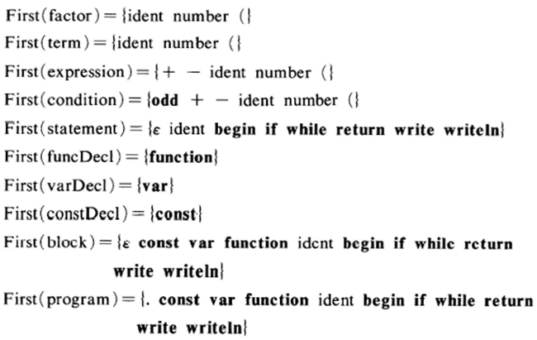
PL/0文法のFirst集合

Slide 56
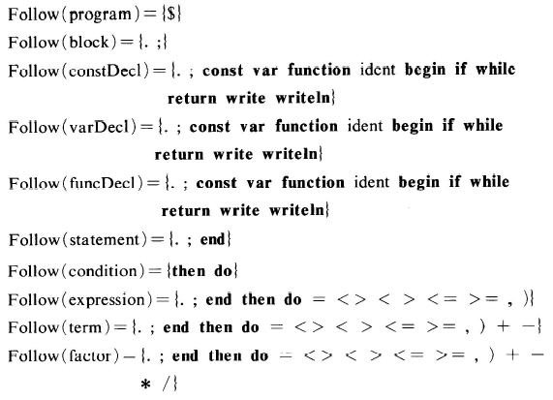
PL/0文法のFollow集合

Slide 57
program
block
・
block
statement
constDecl
varDecl
funcDecl
constDesl
const
ident
=
number
;
,
varDesl
var
ident
;
,
funcDesl
function
ident
(
ident
)
block
;
,

Slide 58
statement
ident
:=
expression
begin
statement
end
;
if
condition
then
statement
while
condition
do
statement
return
expression
write
expression
writeln

Slide 59
condition
odd
expression
expression
expression
=
<>
<
>
<=
>=
term
+
term
factor
-
+
*
expression
term
factor
-
/
factor
ident
number
factor → ident
｜number
｜ident ( … )
｜( expression )
ident
(
expression
)
,
(
expression
)

Slide 60
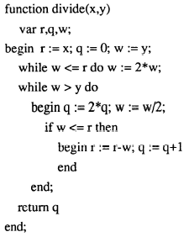
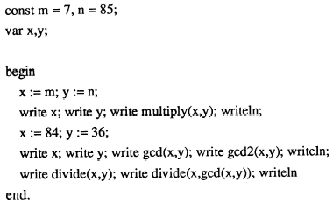
PL/0プログラム

Slide 61
PL/0の再帰的下向き
構文解析プログラム
program → block .
block → constDecl varDecl funcDecl statement
void block( )
{
while (1) { /* 宣言部のコンパイルを繰り返す */
switch (token.kind){
case Const: /* 定数宣言部のコンパイル */
token = nextToken(); constDecl(); continue;
case Var: /* 変数宣言部のコンパイル */
token = nextToken(); varDecl(); continue;
case Func: /* 関数宣言部のコンパイル */
token = nextToken(); funcDecl(); continue;
default: break; /* それ以外なら宣言部は終わり */
}
break;
}
statement(); /* このブロックの主文 */
}

Slide 62
void statement() /* 文のコンパイル */
{ while(1) {
switch (token.kind) {
case Id: … return; /* 代入文のコンパイル */
case If: … return; /* if文のコンパイル */
case Ret: … return; /* return文のコンパイル */
case Begin: … /* begin . . end文のコンパイル*/
case While: … return; /* while文のコンパイル */
case Write: /* write文のコンパイル */
token = nextToken();
expression(); /* 式のコンパイル */
genCodeO(wrt); /* その値を出力するwrt命令 */
return;
case WriteLn: … return; /* writeln文のコンパイル */
case End:
case Semicolon: return; /*空文を読んだことにして終り*/
default: /* 文の先頭のキーまで読み捨てる */
errorDelete(); /*読んだトークンを読み捨てる*/
token = nextToken(); continue;
}}}

Slide 63
構文解析
（Syntax Analysis）
２．再帰的下向き構文解析法
2.1 基本概念
2.2 前処理（文法に問題があれば、改造する）
2.3 再帰的下向き構文解析関数の作成
2.4 ＬＬ（１）文法
（１） First, Follow, Directory集合
（２） LL(1)の定義と判断法
（３） PL/0 の構文解析関数
2.5 表駆動型構文解析

Slide 64
LL（1）パーサ (Parser)
入力（ w $ ）
E → TE'
E' → +TE' | ε
T → FT'
T' → *FT' | ε
F → ( E ) | id
 | a | + | b | $
スタック
出力
LL（1）構文解析
E
＄
id
+
*
(
)
$
E
E → TE'
E → TE'
E'
E' → +TE'
E' → ε
E' → ε
T
T → FT'
T → FT'
Parsing Table M
T'
T' → ε
T' → *FT'
T' → ε
T' → ε
F
F → id
F → ( E )
Notes:
Top-Down Table Driven Parsing
Input buffer, stack, parsing table and output stream
Input buffer
text to parse
Stack
Initially contains start symbol S on top of $
Always contains sequence of grammar symbols
Parsing table
Two-dimensional array M[A,a]
A -- Nonterminal
a -- terminal or $
Entries are either
grammar production to be applied when looking at input symbol a and grammar symbol A, or
special token error
Output stream
Records actions of the parser
２． Control structure
Control considers X the symbol on top of the stack, and a, the current input symbol
X = a = $
Halt. Completed with success
X = a ≠ $
Pop X off stack, advance input pointer
X nonterminal
Consult M[X,a]
If an X-production, replaces X at top of stack by the rhs of the X-production (emit production or an attribute)
If M[X,a] = error call error reporting or recovery
Parsing table gives of the grammar rule to invoke for given stack symbols (non-terminal) and input symbol (terminal)
３．

Slide 65
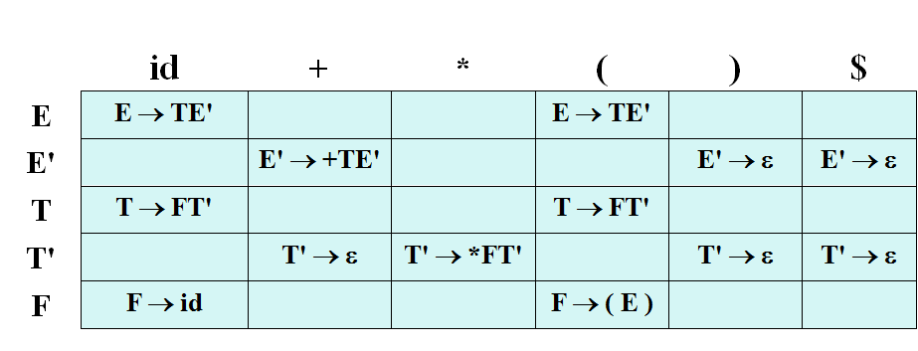
解析関数と実行例
id + id * id $
$
E
ip
Set ip to point to the first symbol of w$;
Push $; Push start symbol;
repeat
X := top of stack; a := the symbol pointed to by ip
if X is a terminal or $ then
if X = a then { pop X; Advance ip; }
else error
else if M[X, a] = X → Y₁Y₂…Y_{k} then
begin
pop X; push Y_{k}, Y_{k-1},…, Y₁ (注： Y₁ is on top)
output the production X → Y₁Y₂…Y_{k}
end
else error
until X = $ { stack is empty }
X:
E
a:
id
M［Ｅ, id］ = E → TE'
E’
$
T
W: 入力記号列
M: 文法Ｇの構文解析表

Slide 66
構文解析表（Parsing Table）の構築例
E → TE'
E' → +TE' | ε
T → FT'
T' → *FT' | ε
F → ( E ) | id
First (E) = First (T) = First (F) = { (, id }
First (E') = { +, ε }
First (T') = { *, ε }
Follow (E) = Follow (E') = { $, ) }
Follow (T) = Follow (T') = { +, $, ) }
Follow (F) = { *, +, $, ) }
次の作業を全ての構文規則“Ａ→α”に対して行なう：
First（α）の全ての終端記号 “a”に対して、“A→α”を M[A, a]に入れる
ε∈ First（α）の場合、全てのFollow(A)の要素“b”に対し、“A→α”をM[A, b] に入れる。“$”を終端記号とする
Notes:
Let G be an LL(1) grammar and M be the parsing table.
M has one row for each nonterminal A
M has one column for each terminal symbol a, plus a column for the end of input symbol “$”.

Slide 67
計算式の構文解析表の構築
１．E → TE'
First (E)=First (T)=First (F) = { (, id }
First (E') = { +, ε }
First (T') = { *, ε }
Follow (E) = Follow (E') = { $, ) }
Follow (T) = Follow (T') = { +, $, ) }
Follow (F) = { *, +, $, ) }
First(TE')
=First(T)={ (, id }
 | id | + | * | ( | ) | $
E | E → TE' |  |  | E → TE'
E'
T
T'
F

Slide 68
計算式の構文解析表の構築
E' → +TE'
First (E)=First (T)=First (F) = { (, id }
First (E') = { +, ε }
First (T') = { *, ε }
Follow (E) = Follow (E') = { $, ) }
Follow (T) = Follow (T') = { +, $, ) }
Follow (F) = { *, +, $, ) }
First(+TE') = {+}
 | id | + | * | ( | ) | $
E | E → TE' |  |  | E → TE'
E' |  | E' → +TE'
T
T'
F

Slide 69
計算式の構文解析表の構築
E' → ε
First (E)=First (T)=First (F) = { (, id }
First (E') = { +, ε }
First (T') = { *, ε }
Follow (E) = Follow (E') = { $, ) }
Follow (T) = Follow (T') = { +, $, ) }
Follow (F) = { *, +, $, ) }
Follow(E′) = {）, $}
 | id | + | * | ( | ) | $
E | E → TE' |  |  | E → TE'
E' |  | E' → +TE' |  |  | E' → ε | E' → ε
T
T'
F

Slide 70
計算式の構文解析表の構築
T → FT'
First (E)=First (T)=First (F) = { (, id }
First (E') = { +, ε }
First (T') = { *, ε }
Follow (E) = Follow (E') = { $, ) }
Follow (T) = Follow (T') = { +, $, ) }
Follow (F) = { *, +, $, ) }
First(FT')=First(F)
= { (, id }
 | id | + | * | ( | ) | $
E | E → TE' |  |  | E → TE'
E' |  | E' → +TE' |  |  | E' → ε | E' → ε
T | T → FT' |  |  | T → FT'
T'
F

Slide 71
計算式の構文解析表の構築
T' → *FT'
First (E)=First (T)=First (F) = { (, id }
First (E') = { +, ε }
First (T') = { *, ε }
Follow (E) = Follow (E') = { $, ) }
Follow (T) = Follow (T') = { +, $, ) }
Follow (F) = { *, +, $, ) }
First(*FT‘) = {*}
 | id | + | * | ( | ) | $
E | E → TE' |  |  | E → TE'
E' |  | E' → +TE' |  |  | E' → ε | E' → ε
T | T → FT' |  |  | T → FT'
T' |  |  | T' → *FT'
F

Slide 72
計算式の構文解析表の構築
T' → ε
First (E)=First (T)=First (F) = { (, id }
First (E') = { +, ε }
First (T') = { *, ε }
Follow (E) = Follow (E') = { $, ) }
Follow (T) = Follow (T') = { +, $, ) }
Follow (F) = { *, +, $, ) }
Follow(T')=
{ +, $, ) }
 | id | + | * | ( | ) | $
E | E → TE' |  |  | E → TE'
E' |  | E' → +TE' |  |  | E' → ε | E' → ε
T | T → FT' |  |  | T → FT'
T' |  | T' → ε | T' → *FT' |  | T' → ε | T' → ε
F

Slide 73
計算式の構文解析表の構築
F → ( E )
First (E)=First (T)=First (F) = { (, id }
First (E') = { +, ε }
First (T') = { *, ε }
Follow (E) = Follow (E') = { $, ) }
Follow (T) = Follow (T') = { +, $, ) }
Follow (F) = { *, +, $, ) }
 | id | + | * | ( | ) | $
E | E → TE' |  |  | E → TE'
E' |  | E' → +TE' |  |  | E' → ε | E' → ε
T | T → FT' |  |  | T → FT'
T' |  | T' → ε | T' → *FT' |  | T' → ε | T' → ε
F |  |  |  | F → ( E )

Slide 74
計算式の構文解析表の構築
F → id
First (E)=First (T)=First (F) = { (, id }
First (E') = { +, ε }
First (T') = { *, ε }
Follow (E) = Follow (E') = { $, ) }
Follow (T) = Follow (T') = { +, $, ) }
Follow (F) = { *, +, $, ) }
 | id | + | * | ( | ) | $
E | E → TE' |  |  | E → TE'
E' |  | E' → +TE' |  |  | E' → ε | E' → ε
T | T → FT' |  |  | T → FT'
T' |  | T' → ε | T' → *FT' |  | T' → ε | T' → ε
F | F → id |  |  | F → ( E )

Slide 75
計算式のLL（1）パーサ
入力（ w $ ）
 | a | + | b | $
スタック
出力
LL（1）構文解析
id
+
*
(
)
$
E
E → TE'
E → TE'
E'
E' → +TE'
E' → ε
E' → ε
T
T → FT'
T → FT'
Parsing Table M
T'
T' → ε
T' → *FT'
T' → ε
T' → ε
F
F → id
F → ( E )
Notes:
Top-Down Table Driven Parsing
Input buffer, stack, parsing table and output stream
Input buffer
text to parse
Stack
Initially contains start symbol S on top of $
Always contains sequence of grammar symbols
Parsing table
Two-dimensional array M[A,a]
A -- Nonterminal
a -- terminal or $
Entries are either
grammar production to be applied when looking at input symbol a and grammar symbol A, or
special token error
Output stream
Records actions of the parser
２． Control structure
Control considers X the symbol on top of the stack, and a, the current input symbol
X = a = $
Halt. Completed with success
X = a ≠ $
Pop X off stack, advance input pointer
X nonterminal
Consult M[X,a]
If an X-production, replaces X at top of stack by the rhs of the X-production (emit production or an attribute)
If M[X,a] = error call error reporting or recovery
Parsing table gives of the grammar rule to invoke for given stack symbols (non-terminal) and input symbol (terminal)
３．

Slide 76
解析関数と実行例
id + id * id $
$
ip
X
E
a:
id
Set ip to point to the first symbol of w$;
Push $; Push start symbol;
repeat
X := top of stack; a := the symbol pointed to by ip
if X is a terminal or $ then
if X = a then { pop X; Advance ip; }
else error
else if M[X, a] = X → Y₁Y₂…Y_{k} then
begin
pop X; push Y_{k}, Y_{k-1},…, Y₁ (注： Y₁ is on top)
output the production X → Y₁Y₂…Y_{k}
end
else error
until X = $ { stack is empty }
E’
$
X
T
E → TE'
W: 入力記号列
M: 文法Ｇの構文解析表

Slide 77
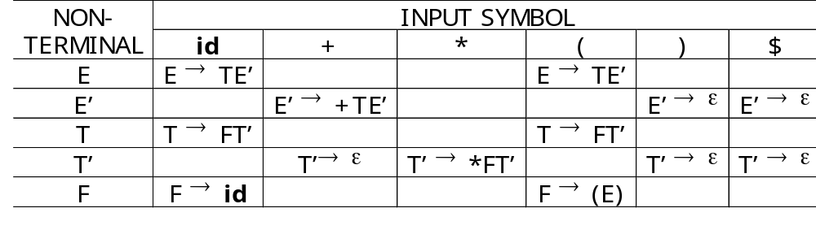
id+id*id$ の場合の
構文解析の動作
入力:
id
+
id
∗
id
$
出力
E
スタック:
T
E’
E
T
E’
ＬＬ（１）
構文解析関数
$
$
構文
解析表

Slide 78
id+id*id$ の場合の
構文解析の動作
入力:
id
+
id
∗
id
$
出力
E
スタック:
T
E’
T
T
F
T’
ＬＬ（１）
構文解析関数
F
T’
E’
E’
E’
$
$
$
構文
解析表

Slide 79
id+id*id$ の場合の
構文解析の動作
入力:
id
+
id
∗
id
$
出力
E
スタック:
T
T
E’
T
F
id
T’
ＬＬ（１）
構文解析関数
T’
F
T’
E’
E’
E’
E’
$
$
id
$
$
構文
解析表

Slide 80
id+id*id$ の場合の
構文解析の動作
Top(Stack) = input ≠ $
ポップ&１文字を読む
入力:
id
+
id
∗
id
$
出力
E
スタック:
T
T
E’
T
F
id
T’
ＬＬ（１）
構文解析関数
T’
F
T’
E’
E’
E’
E’
$
$
id
$
$
構文
解析表

Slide 81
id+id*id$ の場合の
構文解析の動作
入力:
id
+
id
∗
id
$
出力
E
スタック:
T
E’
E’
T’
ＬＬ（１）
構文解析関数
F
T’
E’
$
$
id
ε
構文
解析表

Slide 82
id+id*id$ の場合の
構文解析の動作
このように進めて、
以下のような導出を行い、
解析を進める
E
T
E’
F
T’
+
T
E’
E’ → +TE’
id
ε
F
T’
ε
T → FT’
F → id
id
∗
F
T’
T’ → ∗ FT’
F → id
id
ε
T’ → ε
Top(Stack) = input = $ の時、
解析を停止して、
プログラムを受理する
E’ → ε

Slide 83
構文主導翻訳（参考）
中間表現は構文木で、構文木の作成を考える
  節点は必要数のフィールドを持つオブジェクトとして実装。 opフィールドは、節点のラベルを表す
  葉は葉の字句値valを格納するフィールドを持つ
    Leaf（op, val）： 葉オブジェクトを作り出し、葉に対する新しいレコードへのポインタを返す関数
  内部節点は子の節点の個数だけのフィールドを持つ
    Node（op, c₁, c₂, …, c_{k}）： opフィールドを持ち、k個の子を持つオブジェクトを作り出す。

Slide 84
簡単な式の構文木の作成（参考）
構文規則が用いられるたびに、意味規則を実行する。
構文規則 | 意味規則
1. E → T E` | E.node = E`.syn E`.inh = T.node
2. E` → + T E₁` | E₁`.inh = new Node(`+`, E₁`.inh, T.node) E`.syn = E₁`.syn
3. E` → - T E₁` | E₁`.inh = new Node(`‐`, E₁.inh, T.node) E`.syn = E₁`.syn
4. E` → ε | E`.syn = E₁`.inh
5. T → ( E ) | T.Node = E.node
6. T → id | T.node = new Leaf(id, id.entry)
7. T → num | T.node = new Leaf(num, num.val)

Slide 85
簡単な式の構文木の作成（続く）（参考）
E`は相続属性 inh と合成属性 syn を持つ
  合成属性： 節点Nにおける非終端記号Aの
  合成属性は、Nの子と自分自身
  における属性値だけに
  よって定義される
  相続属性 inh： それまで作成した構文木を表す
    Nにおける相続属性は、Nの親と自分自身および兄弟だけによって定義される
    E`.inhは、E`のために作られる部分木よりも左に現れた入力記号によって、その頭部から作られた部分木の根を表す。
E
val
E₁
val
+
T
val

Slide 86
a – 4 + c の構文木（参考）
E
13
node
節点5,6,9のE`.inhは
入力a,a-1,a-1+c に
対する部分木の
根を指す
12
syn
+
T
2
node
5
inh
E`
11
syn
id
1
entry(a)
node
6
inh
E`
-
T
4
10
syn
num
3
val (4)
+
T
8
node
9
inh
E`
id
entry(c)
ε
7
節点10では
「E`.syn = E1`.inh」を実行し、syn属性によって
構文木の根を上に向かって渡され、E.nodeの値となる

Slide 87
式に対する３アドレスコードの生成（参考）
構文規則 | 意味規則
1. S → id = E | gen( top.get(id.lexeme) `=` E.addr ) ;
2. E → E₁ + E₂ | E.addr = new Temp() ; gen( E.addr `=` E₁.addr `+` E₂.addr ) ;
3. E → - E₁ | E.addr = new Temp() ; gen( E.addr `=` minus E₁.addr ) ;
4. E → ( E₁ ) | E.addr `=` E₁.addr
5. E → id | E.addr `=` top.get(id.lexeme) ;
S
a = b + - c ;
アドレス | コード
t1 | t1 = minus c
t2 | t2 = b + t1
 | a =t2
id
E
;
E
+
E
addr = b
id
-
E
addr = c
id

Slide 88
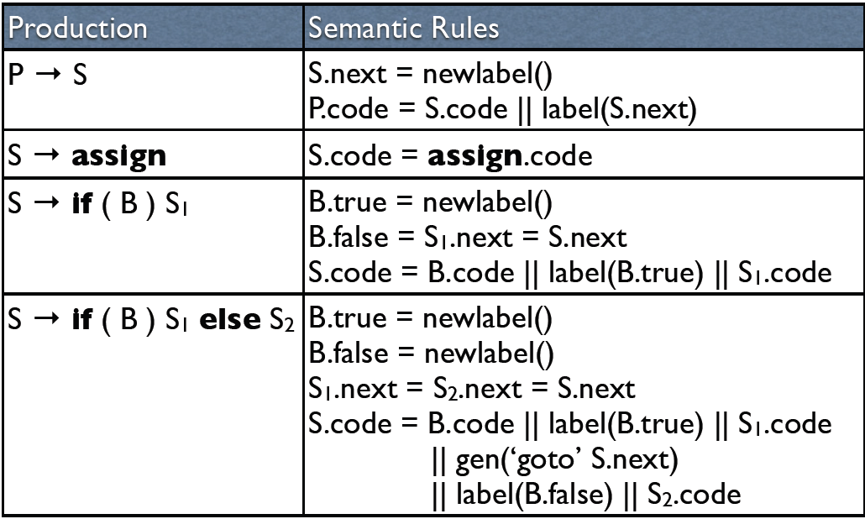
制御文の３アドレスコード生成（参考）

Slide 89
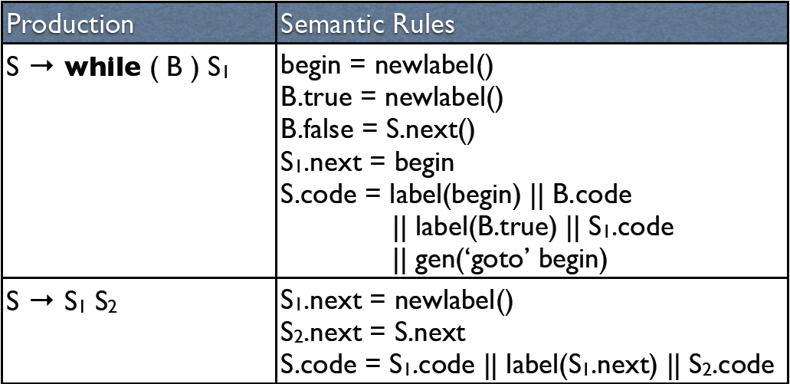
制御文の３アドレスコード生成（参考）

Slide 90
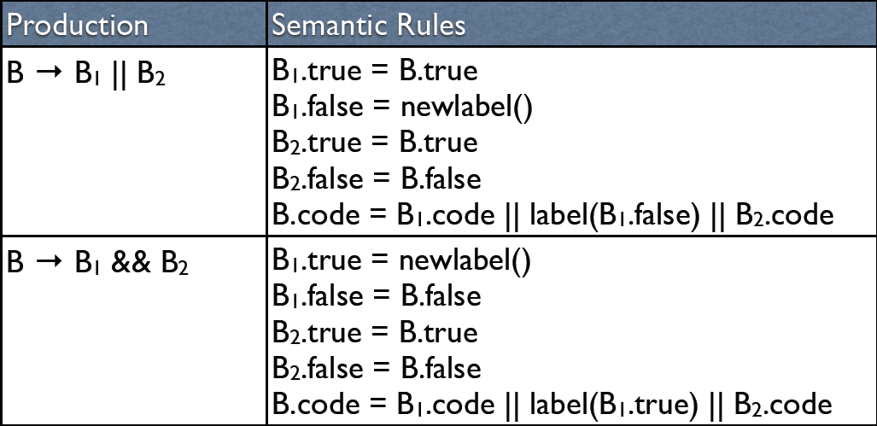
論理式の３アドレスコード生成（参考）

Slide 91
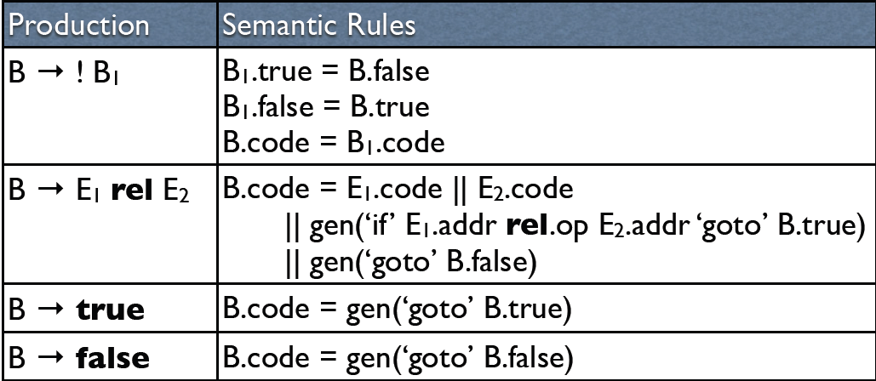
論理式の３アドレスコード生成（続く）（参考）

Slide 92


Any questions?

